Slide 1
Tema 6
El sistema Productivo. Introducción
Definiciones, Conceptos. Planteamiento.
Gestión de Operaciones. Gestión de la Cadena de Suministro.
Los grandes dilemas y problemas en las actividades de producción.
Modelos y técnicas de resolución aplicables.
Localización.
distribución en planta.
Gestión integral.

Slide 2
- Objetivos docentes.
Comprender las bases de los diferentes tipos de problemas y aspectos a considerar en la gestión del sistema productivo de una empresa u organización.
Entender los fundamentos de los principales problemas que se presentan en la gestión del sistema productivo y las técnicas y modelos que se pueden aplicar en la resolución de los mismos a través de las oportuna toma de decisiones.
Ser consciente del papel que la tecnología y su correcta gestión juegan en el sistema productivo de empresas y organizaciones.
Responder a las preguntas teóricas que se plantean.
Resolver los problemas prácticos que se planteen.

Slide 3
Ejercicios
1.- Definición de producción.
2.- ¿Cuales son las estrategias competitivas que puede seguir una empresa?. ¿Existe alguna relación entre estrategia competitiva y el sistema
de producción de una empresa u organización?
3.- ¿Cómo se podría clasificar los diferentes tipos de producción de bienes y servicios?
4.- ¿Cuáles son las peculiaridades determinantes de la producción/prestación de servicios?
5.- ¿En que consiste la planificación dentro del sistema productivo?. ¿En función de que factores se debería establecer?.
6.- ¿Cuáles son, a su entender, los objetivos que se deberían perseguir en la gestión integrar del sistema productivo?.
7.- ¿En que consiste el control de la producción?. Ilustrarlo con un ejemplo.
8.- ¿Porqué es importante una correcta gestión y control de los costes de producción?
9.- ¿Cuáles son los inputs del Plan Maestro de Producción?. ¿Y los outputs?
10.- ¿Cuál es, según ustedes, la información valiosa que aporta el Plan Maestro de Producción?.
11.- ¿En que consiste la gestión de la cadena de suministro?¿Indicara al menos dos de las actividades que sería necesario gestionar?
12.- ¿Porqué es importante gestionar de forma adecuada el nivel de stock?.¿Cuales son los costes asociados?
13.- ¿Cuáles son los factores a considerar en la selección de proveedores?¿En que consiste la certificación en este contexto?
14.- Indicar al menos 4 criterios a tener en cuenta a la hora de seleccionar los transportes y rutas más adecuados.
15.- ¿En que consiste el problema de localizacion?. Indicar al menos tres factores que deberían tomarse en consideración.
16.- Indicar al menos tres modelos o técnicas que puedan ser de utilidad en la resolución del problema de localización.
17.- Explicar, brevemente, en que consiste la técnología o modelo del centro de gravedad para determinar la localización de una instalación..

Slide 4
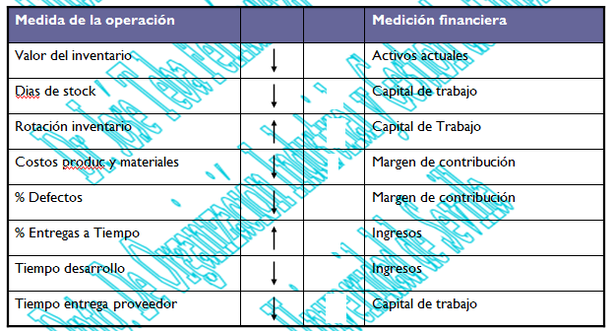
18.- Completar las flechas de la siguiente tabla.
19.- ¿Describir, brevemente en que consiste el problema de distribución en planta.
20.- Indicar al menos 4 ventajas que aporta un correcto diseño e implementación del layout de una instalación productiva.
21.- Indicar al menos tres herramientas que puedan ser útiles para solucionar el problema de distribución en planta.

Slide 5
Introducción.
Concepto y definiciones:
  Produccion.
  Conjunto de actividades encaminadas a la obtención de bienes y servicios.
  Es la transformación de unos insumos en bienes y/o servicios en otros.
  Es la transformación de unas entradas en unas salidas en un sistema (empresa).
Trabajo Humano
Energía
Instalaciones
Materiales
Recursos Financieros
Know-how
Tecnología
Empresa
SISTEMA
PRODUCTIVO
Producto / Servicio

Slide 6
La empresa, el entorno y la actividad productiva
La demanda.
  Características fundamentales:
    Variedad
    Calidad
    …
  Los Consumidores:
    Mayores prestaciones.
    Calidad adecuada.
    Rapidez en la respuesta.
    Sin un incremento en el precio final (bien/servicio).

Slide 7

La estrategia empresarial, producción y tecnología
VENTAJA COMPETITIVA (Claver et al. (1995).
“El conjunto de características desarrolladas por la empresa para alcanzar o mantener una posición competitiva ventajosa frente a los competidores y resulta de la explotación o del aprovechamiento adecuado e alguna capacidad distintiva (recurso o competencia) que resulte clave dentro de los condicionantes marcados por el sector al que pertenece la empresa, pudiendo consistir en el acceso privilegiado a una determinada materia prima, la posesión de una patente o de equipos productivos técnicamente perfeccionados, el control de la mano de obra cualificada, una cultura motivadora, etc.”.
TIPOS DE ESTRATEGIAS COMPETITIVAS (Porterl. (1993).
Ventaja Competitiva
Coste reducido
Diferenciación
Ámplio (sector)
Liderazgo en costes
Diferenciación
Reducido (segmento)
Segmentación o
Especialización

Slide 8
La estrategia empresarial, producción y tecnología
Liderazgo en Costes:
  Productos marca blanca
Diferenciación:
  Spyder: moto de 3 ruedas
  PDA, tablet ,…
Enfoque o Nicho:
  Productos exclusivos: Rolex, Ferrari,… --------------Tecnología orientada al cliente
  O productos mas baratos en un nicho de mercado.
Tecnología orientada a procesos
Tecnología orientada a productos

Slide 9
Tipos de Producción
Producción por Proyecto o lotes (Engineer-to-Order, ETO). La empresa produce una cantidad limitada de producto cada vez
Objetivo de la Gestión de la Producción
      Tareas de Coordinación de las actividades (PERT, posteriormente en DEP) para eliminar tiempos muertos, etc.
      Finalización de los lotes en plazos Previstos
      Control de costes y calidad (requerida por el cliente)
      Importancia del feed-back o comunicación hacia detrás ( del consumidor al productor)
Producción Bajo Pedido (Make-to-Order, MTO) y Ensamblado Bajo Pedido (Assembly-to-Order, ATO) o producción por producto. La empresa comienza su producción solo después de haber recibido un encargo o pedido.
    Objetivo de la Gestión de la Producción
      Planificación en la línea común y control del montaje (debe existir una lista completa de todos los materiales necesarios, una relación completa del trabajo a realizar y un plan detallado de secuencia cronológica del trabajo)
      Finalización en plazos Previstos
      Control de costes y calidad (requerida por el cliente)
Producción Contra Stock o producción continua(Make-to-Stock, MTS) . Se produce un determinado producto, sin apenas cambios, por un largo periodo de tiempo
Objetivo de la Gestión de la Producción
      Mayor productividad y Gestión del Inventario (evitar roturas de stock). El ritmo de producción es acelerado
      Previsión de la demanda debe ser adecuada y lo mas exacta posible para evitar problemas de almacenaje
      El producto esta normalizado sin apenas cambios
Peculiaridades en la producción (prestación) de servicios:
    Participa el consumidor
    Producción y consumo son simultáneos
    Servicios son perecederos (no almacenables)
    Ubicación de las instalaciones influenciada por la situación de los clientes
    Difícil medir los resultados

Slide 10
Enfoque jerárquico de la Gestión de la Producción
Objetivos de la organización / empresa:
  Maximizar el beneficio
  Minimizar costes (de mano de obra, de inventario, de infraestructuras,…)
  Mantener la calidad deseada
  Utilizar correctamente la capacidad disponible
  Entorno de trabajo seguro…
  …
La gestión se traduce en un equilibrio entre los diferentes objetivos
  Buscando los «beneficios» a largo plazo (L/P)
  Sincronizando las diversas actividades
    Planificación
    Programación
    Control
+
Horizonte temporal de las decisiones
-

Slide 11

Enfoque jerárquico de la Gestión de la Producción
Planificación ¿Cuánto y Cuando fabricar?
  Determinar los productos a producir
    Cantidad
    Fecha
  En función de
    Plan de ventas (área comercial)
    Los pedidos comprometidos
    Los stocks de productos acabados
    Capacidad productiva
  Problemas derivados de la variabilidad de la demanda
    Las limitaciones en los medios productivos pueden ocasionar
      Falta de producto en épocas de pico en la demanda
      Exceso producto en épocas de poca demanda
  Posibles acciones
    No atender a demanda sobrante (mala imagen)
    Fabricar contra stocks (problemas de caducidad, coste, imposible si es un servicio)
    Subcontratar (outsourcing)
    Flexibilidad laboral: horas extra y trabajo temporal…
PLANIFICAR!

Slide 12
Enfoque jerárquico de la Gestión de la Producción
Control ¿Se está haciendo según lo programado?
  Consiste en detectar y corregir la programación de las desviaciones sufridas en el proceso real.
  Las órdenes lanzadas son de dos tipos:
    Artículo a comprar (petición de aprovisionamiento): cantidad, fecha y lugar de entrega
    Artículo a fabricar (orden de producción): hoja de ruta, control de almacenamiento
  Actuaciones
    Seguimiento de las órdenes
      Determinar el estado de las órdenes (mercancías recibidas, operaciones iniciadas, retrasadas…)
      Comunicar al responsable de programación de los posibles retrasos → reprogramación
    Control de stocks
      Dar información a programación y seguimiento del material
        Disponible en almacén y su localización
        Causas de no disponibilidad
        Control de material reservado
        WIP (piezas en curso) y pedidos a proveedores en curso
CONTROLAR

Slide 13
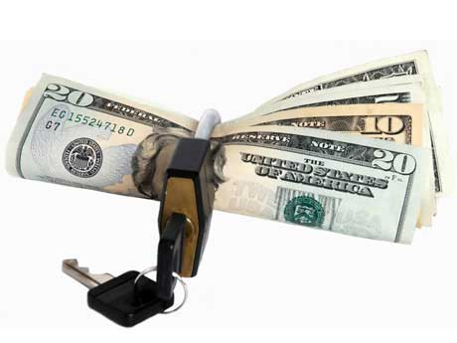
Enfoque jerárquico de la Gestión de la Producción
Control de Costes ¿Cuánto cuesta?
  Dentro del sistema de control tiene un nombre propio el control de costes
  La función principal es la valoración de los factores productivos que intervienen en cada una de las operaciones del proceso
    Relacionado con el departamento de Métodos y Tiempos para determinar los costes de cada producto
    Trata de mantener actualizados los costes
  Otras funciones
    Valoración de los stocks (valoran la rotación e inversión)
    Participa en decisiones:
      Fabricar vs comprar
      Cuándo hacer modificaciones técnicas
      …
CONTROLAR
LOS COSTES!

Slide 14
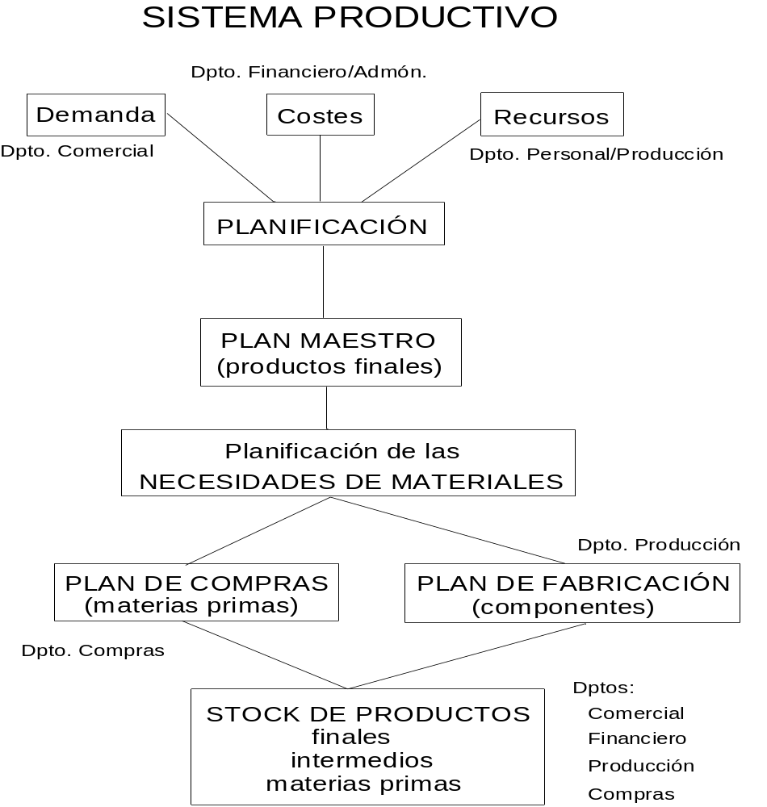
Organización del proceso productivo. Visión integral

Slide 15
Objetivos
Gestión de Operaciones
Gestión de la Cadena de Abastecimiento
Describir la importancia de la administración de la Cadena de Abastecimiento para Manufactura y Servicios
Explorar la influencia de las funciones de Compras y Distribución en su diseño y ejecución
Analizar diferentes dinámicas y efectos entre cadenas de suministro
Definir índices de monitoreo de la operación y su consecuencia financiera
Propósito
  sincronizar las funciones de una empresa con las de sus proveedores
  a fin de acoplar el flujo de:
    materiales
    servicios
    información
  con la demanda del Cliente

Slide 16
Consecuencias Estratégicas
Satisfacer Prioridades Competitivas
Implica la coordinación de las funciones clave de la Organización
  marketing
  finanzas
  ingeniería
  IT
  operaciones
  logística
El Inventario
Flujo de entrada
Nivel de inventario
Nivel de inventario final=
Nivel de inventario inicial
+flujo de entrada
-flujo de salida
-flujo de pérdida
Flujo de salida
Flujo de pérdida

Slide 17
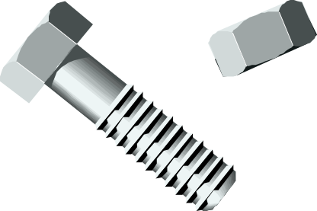

La gestion de Materiales. Vision Global
Materias Primas
Trabajo en Proceso - P .Terminado
Centro de
Distribución
Proveedores
Planta de Manufactura
Minorista

Slide 18
Gestión de Materiales
Decisiones
  Compra de materiales y servicios
  Niveles de inventario
  Capacitación del Personal
  Programas de Trabajo
  Distribución
Estructura Organizacional de La gestión de Materiales
Estructura Segmentada: división de la responsabilidad en tres departamentos:
  Compras
  Planificación y Control de Producción
  Distribución
Estructura Integrada
  Gerencia de Materiales
  Gerencia de Logística

Slide 19
Responsabilidades en la Administración de Materiales
Responsabilidad
de Compras
Responsabilidad
de Planificación
y Control de Producción
Responsabilidad de
Distribución
CD 1
PT
Proveedor de
Transporte
wip
Proveedores
PT
PT
CD 2
Almacenamiento
Centros de
Distribución
Trabajo en Proceso
Almacenamiento

Slide 20
Grado de Control en Proveedores
Compra de Acciones
  asegurar su prioridad en el proveedor
  mayor peso en decisiones
  eficiencia productividad
Limitaciones
  requerimientos de capital
  reduce flexibilidad ante bajas de demanda
Acuerdos con proveedores de primer nivel
  responsabilidad respectivos suministros
Exigir al proveedor estar certificado según una norma específica.
  Se asegura unos niveles de calidad según norma.

Slide 21
Cadenas de abastecimiento: grados de integración
Entidades
Independientes
PROVEEDORES
COMPRAS
CONTROL DE
PRODUCCION
DISTRI
BUCION
CLIENTES
Integración
Interna:
Dpto administración
de Materiales
PROVEEDORES
COMPRAS
CONTROL DE
PRODUCCION
DISTRI
BUCION
CLIENTES
Integración de
la cadena de
abastecimiento
PROVEEDORES
CADENA
ABAST
INTERNA
CLIENTES

Slide 22
Fase 1: entidades independientes
Proveedores y Clientes independientes de la Empresa
Relaciones formales
Información y costos de operación se comparten muy poco
Compras, control de producción y distribución trabajan en forma independiente
Optimización por área de responsabilidades
Cada unidad controla sus propios inventarios
Sistemas y procedimientos de control incompatibles con proveedores y clientes
Fase 2: Integración Interna
Flujo ininterrumpido de información y control de materiales
  de distribución a compras
  integrando marketing, administración y finanzas y operaciones
Mayor interés en eficiencia y enlaces electrónicos con clientes y proveedores
Enfoque táctico más que estratégico

Slide 23
Fase 3: integración de la cadena de abastecimiento
Abarca a proveedores y clientes
De centrada en el producto a => centrada en el cliente
Identificación de prioridades competitivas para cada segmento
Trabajo conjunto compartiendo beneficios de mejorar el flujo de materiales y servicios
Mejor comprensión de proveedores
  organización
  capacidades
  fortalezas y debilidades
Participación temprana en el diseño

Slide 24
Función COMPRAS
Administración del proceso de adquisiciones
Satisfacción de necesidades y respaldo a las capacidades
Su eficiencia determina el rendimiento de la cadena de suministro
Proceso de adquisición
  Planificación de las necesidades
  Selección de fuentes de abastecimiento
  Emisión del pedido al proveedor
  Seguimiento del pedido
  Recepción del pedido

Slide 25
Selección de Proveedores
Criterios a partir de las prioridades competitivas
Precio
Calidad
Servicio
Velocidad Puntualidad Volúmenes Localizaciones

Slide 26
Certificación de Proveedores
Comprobación de capacidad para suministrar productos y servicios de acuerdo a las necesidades del cliente
Proceso de evaluación profunda de aptitudes
  coste
  calidad
  plazo de entrega
  flexibilidad
Análisis de procesos
Revisión de documentación para verificar integridad y precisión

Slide 27
Relaciones con proveedores: orientaciones
Competitiva
Suma cero
Corto plazo
Poder de compra
Capacidad negociadora
Muchos proveedores
Cooperativa
Asociados
Largo Plazo
Esfuerzo conjunto
Compartir información y ahorros
Pocos proveedores o único

Slide 28
Compras centralizadas
Ventajas
Incremento del poder de compra
Ahorros importantes
Garantía de disponibilidad
Limitaciones
Necesidad de conocimiento de legislaciones de cada país en adquisiciones globalizadas
Artículos exclusivos de una localización
Insumos estrechamente vinculados al programa de producción
Plazos de entrega en general mayores

Slide 29
Distribución
Responsable del flujo de salida de materiales
Desde el fabricante al cliente a través de la red de distribución, incluyendo el almacenamiento y transporte
Agrega el valor tiempo-lugar
Decisiones:
  localización del inventario
  formas de transporte
  programación
  diseño de rutas
  selección de transportistas

Slide 30
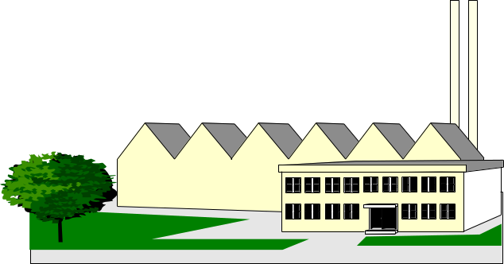
Localización del inventario
Colocación hacia delante:
  cercano al cliente
  velocidad de respuesta
  reducir costes de transporte
Centros de distribución en ciudades estratégicas
Reducción de costos de embarque hacia centros de distribución con respecto a entregas directas a clientes
Entregas a clientes con volúmenes acreedores de descuentos en tarifas
Colocación hacia atrás:
Stock en planta o inexistencia de producto terminado
Variaciones estacionales compensadas con stock manteniendo actividad constante en planta: consolidación de inventarios

Slide 31


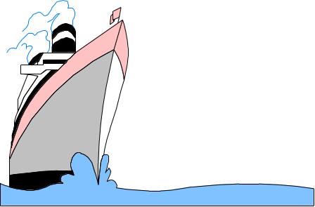
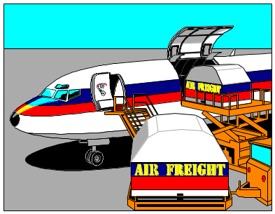
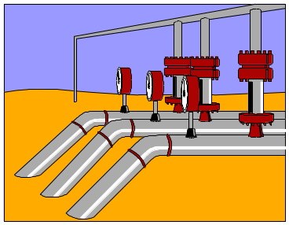
Selección de la forma de transporte
Carretera
Ferrocarril
Marítima
Aérea
Tubería

Slide 32
Criterios de selección de transporte y rutas
Costes
Volúmenes
Tiempos de respuesta
Variaciones en tiempo
Flexibilidad
Posibilidad de llegada

Slide 33
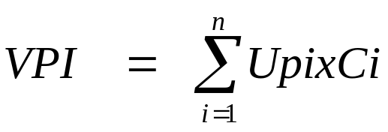
Ratios de eficiencia de la gestión de la cadena de suministro.
Valor promedio del inventario
Dias de stocks
    Ds= Valor promedio del inventario / Ventas diarias
Rotación del inventario
    RI=Ventas anuales / Valor promedio del inventario
Upi = Unidades promedio del producto i
Ci = Coste de adquisición del producto i

Slide 34
Medición de rendimiento y consecuencias financieras
Medida de la operación |  |  | Medición financiera
Valor del inventario |  |  | Activos actuales
Dias de stock |  |  | Nivel de mp o prodtos terminados
Rotación inventario |  |  | Nivel de stock
Costes produc y materiales |  |  | Margen de contribución
% Defectos |  |  | Margen de contribución
% Entregas a Tiempo |  |  | Ingresos
Tiempo desarrollo |  |  | Ingresos
Tiempo entrega proveedor |  |  | Nivel de stock
M = P - C

Slide 35
Conclusiones
El diseño de la Cadena de Abastecimiento es el proceso de concepción del desarrollo de las capacidades diferenciales,
a través de la administración del flujo de
  materiales
  recursos
  información clave

Slide 36
Los grandes dilemas y problemas en las actividades de producción. Modelos y técnicas de resolución aplicables.
Localización.
“Determinar a priori el lugar donde se van a establecer las infraestructuras
Necesarias para llevar a cabo la actividad”
Factores determinantes:
Proximidad de los Clientes
Facilidad de acceso a proveedores.
Infraestructuras (transporte, comunicaciones, …
Clima y calidad del entorno para los negocios.
Costes.
Cualificación y características de los recursos humanos.
Técnicas y modelos aplicables para la resolución del problema.
Puntuación ponderada
Centro de gravedad
Análisis del punto muerto (punto de equilibrio)
(Programación matemática, SPLP: Simple Plant Location Problem)

Slide 37
Los grandes dilemas y problemas en las actividades de producción. Modelos y técnicas de resolución aplicables.
Puntuación Ponderada
  En la mayor parte de los casos los costes no son el único aspecto importante
  La Puntuación Ponderada intenta incluir el efecto de diferentes factores
  Incluye efectos tanto cuantitativos como cualitativos
  Proceso:
    Determinar la lista de factores relevantes a la localización (ya vistos)
    Asignar un peso a cada factor (indica la importancia relativa de cada factor)
    Realizar una lista de posibles localizaciones
    Evaluar cada posible localización respecto cada uno de los factores
    Para cada localización obtener la puntuación ponderada
    Seleccionar aquella alternativa con mayor puntuación

Slide 38
Los grandes dilemas y problemas en las actividades de producción. Modelos y técnicas de resolución aplicables.
Puntuación Ponderada. Ejemplo
  INTSA es una empresa dedicada al desarrollo de software. Han identificado tres lugares. Los tres lugares han sido evaluados (de 1 a 10) según los factores que se muestran en la siguiente tabla:
 | Peso | MDR | BCN | SVQ
Cualificación del Personal | 0,5 | 6 | 4 | 5
Colaboración Universidad | 0,2 | 6 | 6 | 5
Coste Mano de Obra | 0,1 | 4 | 5 | 7
Coste Edificio | 0,2 | 2 | 2 | 5
Puntuación Ponderada |  | 5,0 | 4,1 | 5,2

Slide 39
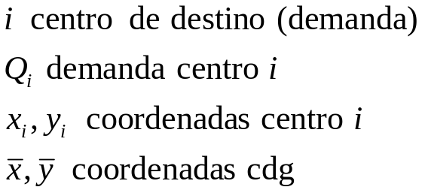
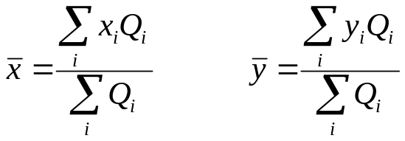
Los grandes dilemas y problemas en las actividades de producción. Modelos y técnicas de resolución aplicables.
Centro de Gravedad
  Empresas de manufactura: Para ubicar un centro de distribución cuyo objetivo sea minimizar los costes de distribución.
E. de Servicios: Se emplea para maximizar los beneficios en la ubicación de un punto de venta.
  Hipótesis:
    Costes de distribución crecen linealmente con la distancia y la cantidad transportada
    Asume que la cantidad transportada es constante durante cada trayecto
  Proceso:
    Representar la localización en un mapa de puntos de distribución
    Calcular el centro de gravedad

Slide 40
Los grandes dilemas y problemas en las actividades de producción. Modelos y técnicas de resolución aplicables.
Centro de Gravedad. Ejemplo
  Una conocida empresa de venta de artículos de deporte quiere ubicar en la provincia de Sevilla una tienda de manera que sea capaz de afrontar a la demanda de las poblaciones principales. Para ello se ha supuesto que la demanda es proporcional a la población de los municipios principales (ver tabla).
  De acuerdo a las coordenadas mostradas, determinar la ubicación más adecuada para esta nueva tienda empleando el método del Centro de Gravedad.

Slide 41
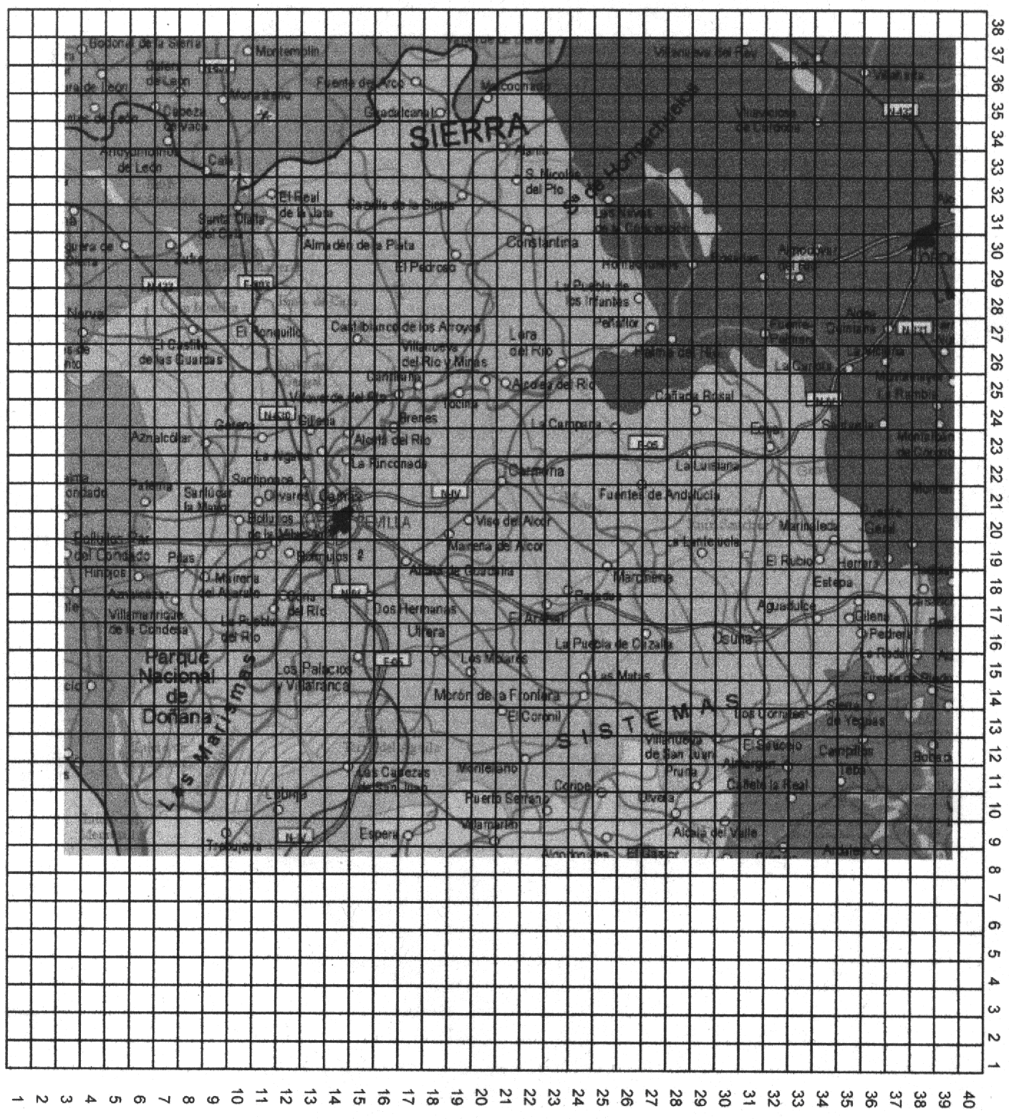
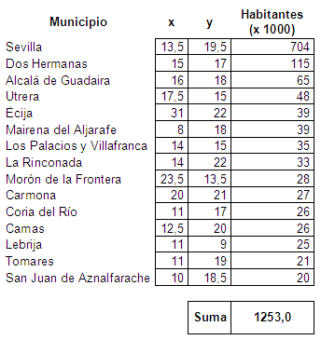
Los grandes dilemas y problemas en las actividades de producción. Modelos y técnicas de resolución aplicables.
y
Centro de Gravedad. Ejemplo
x

Slide 42

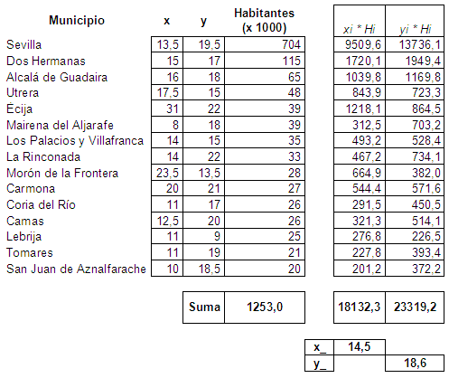
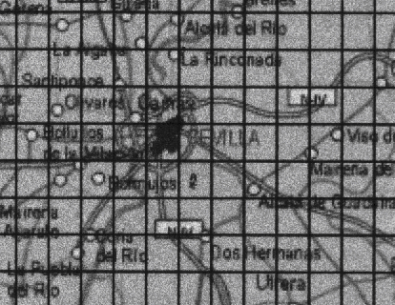

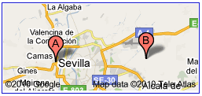
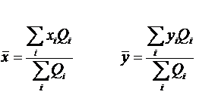
Los grandes dilemas y problemas en las actividades de producción. Modelos y técnicas de resolución aplicables.
Centro de Gravedad. Solución
y=18.6
X=14.5
1253
18168,5 23305.8

Slide 43
Los grandes dilemas y problemas en las actividades de producción. Modelos y técnicas de resolución aplicables.
Análisis del Punto Muerto (Pto Equilibrio)
  Este tipo de análisis indica cuando una localización es superior dependiendo del volumen de ventas.
  Tiene en cuenta
    Costes Fijos (terrenos + construcción edificio,…)
    Costes Variables (depende de la demanda, que variará dependiendo del lugar)
    Coste Total = Cf + Cv * U
      Cv = Costes variables / ud
      Cf = Costes fijos
      U = Unidades producidas
  Proceso:
    Determinar los costes fijos y variables para cada localización
    Dibujar los costes (Fijos + Variables)
    Elegir la localización más económica para el volumen de ventas esperado

Slide 44
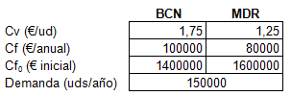
Los grandes dilemas y problemas en las actividades de producción. Modelos y técnicas de resolución aplicables.
Análisis del Punto Muerto. Ejemplo
  Una determinada empresa productiva está considerando diferentes ubicaciones para la localización de su nueva planta. Los datos de costes son los siguientes:
    Representar el gráfico Coste-Volumen para 5 años.
    Indica la localización más económica
    Indica el volumen para el cual las localizaciones tienen igual coste

Slide 45
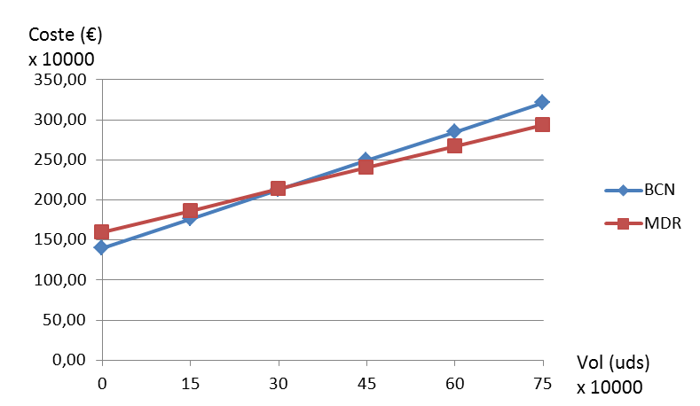
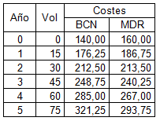

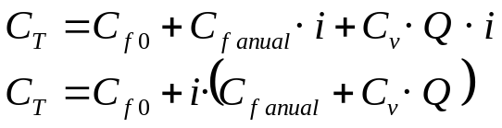
Los grandes dilemas y problemas en las actividades de producción. Modelos y técnicas de resolución aplicables.
Análisis del Punto Muerto. Solución

Slide 46
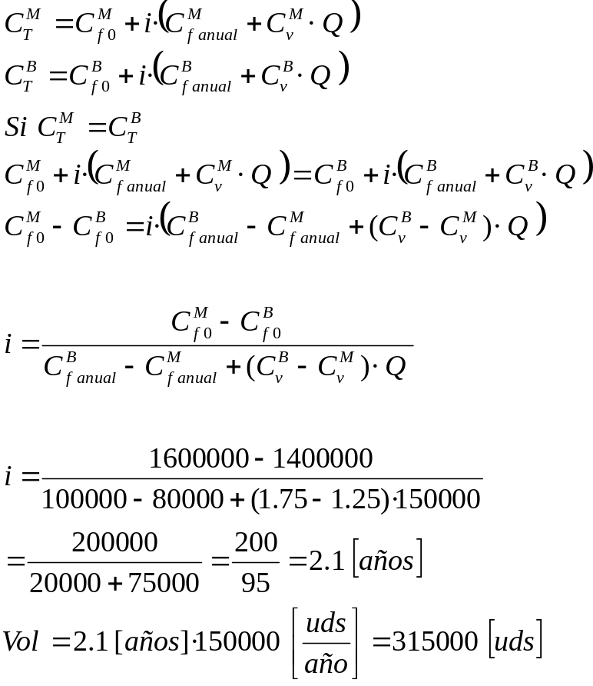
Los grandes dilemas y problemas en las actividades de producción. Modelos y técnicas de resolución aplicables.
Análisis del Punto Muerto. Solución
  Hasta aproximadamente los 2 años la opción
  más económica es BCN.
  A partir de ahí la opción más interesante es
  MDR

Slide 47
Los grandes dilemas y problemas en las actividades de producción. Modelos y técnicas de resolución aplicables.
Distribución en Planta.
http://www.youtube.com/watch?v=c0b3SnI30pc
Herarmientas para el diseño e implementación.
http://www.youtube.com/watch?v=MfVCe3vbLNg&feature=related

Slide 48
Los grandes dilemas y problemas en las actividades de producción. Modelos y técnicas de resolución aplicables.
Gestión integral
Sistemas y Modelos para la Gestión Integral de la Producción
TEMA 7

